Slide 1
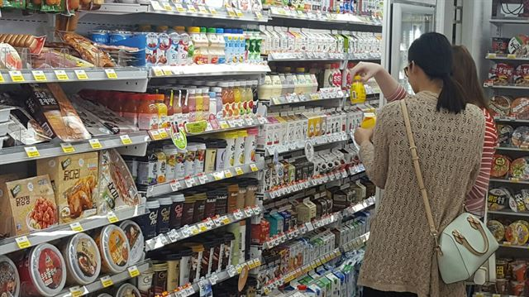

청년취업아카데미
Why.py?
김종은,박진경,송서빈,유승우,이창현
먹어도 돼?
가공식품 건강하게 선택하기

Slide 2

INDEX
01
프로젝트 소개
02
페이지 구성
03
DB 설계
04
프로젝트 일정

Slide 3
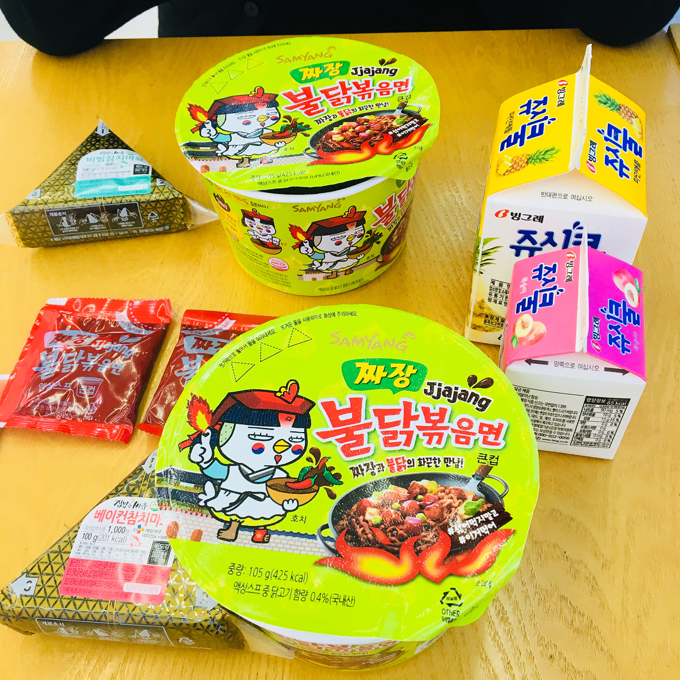
1.
프로젝트
소개

Slide 4

.
1일 권장 섭취량 알고먹는거니?
2000kcal 기준으로 나와있는 영양정보.
내 기초대사량 기준으로는 어떻게 될까?
오늘 내가 섭취한 나트륨은 내 몸에 적정한 수준일까?
건강한 영양섭취를 위해 본 서비스를 준비했다!
Notes:
본 프로젝트는 개인의 키, 몸무게 정보를 활용하여 기초대사량을 계산하고,
기초대사량과 섭취식품을 데이터화 하여 영양정보를 제공하는 서비스를 제작하는 것입니다

Slide 5

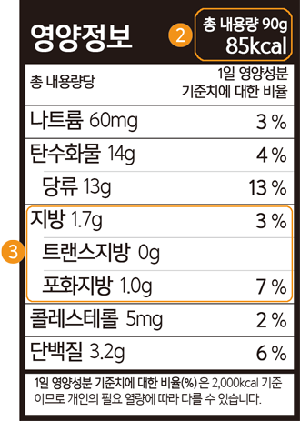
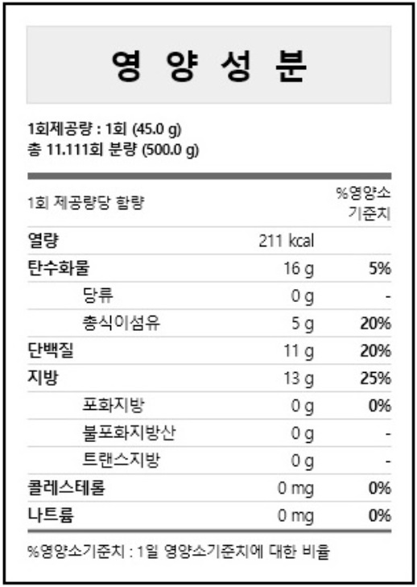
프로젝트 소개
키
몸무게
성별
2,000kcal 기준
기초 대사량
나의 기초대사량 기준

Slide 6
프로젝트 소개
회원관리
내 기초대사량 기준 영양정보 계산
일일 음식 섭취 영양 정보 그래프
누적 음식 섭취 영양 정보 그래프
시각화
DB연동

Slide 7
page
2.
페이지 구성

Slide 8
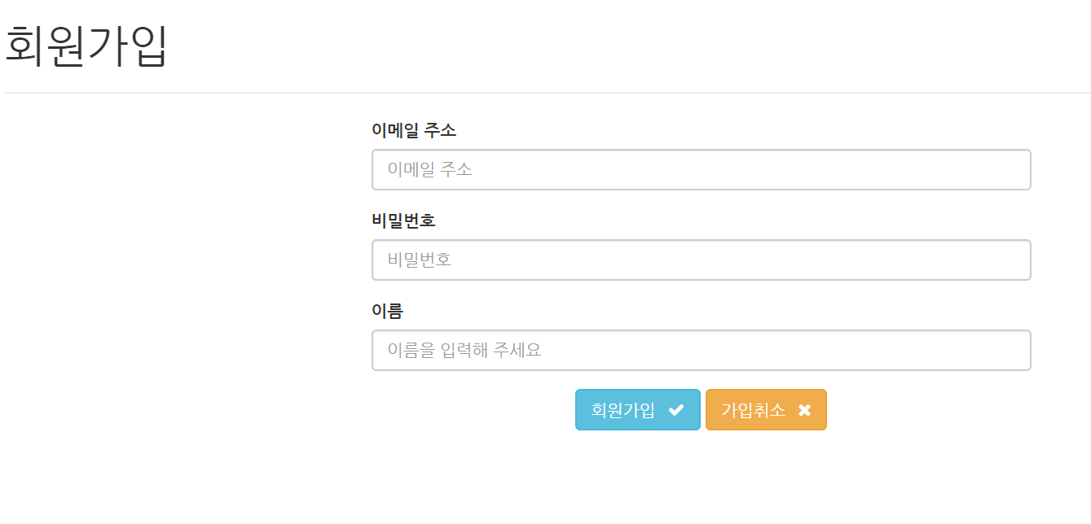
페이지 구성
회원가입

Slide 9
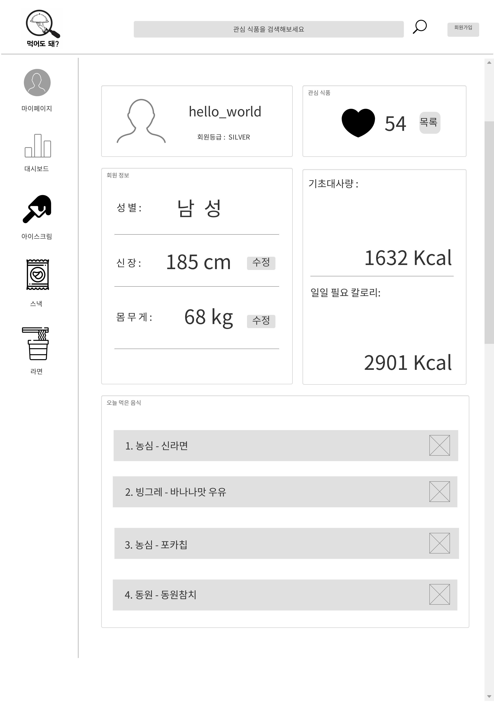
페이지 구성
마이페이지

Slide 10
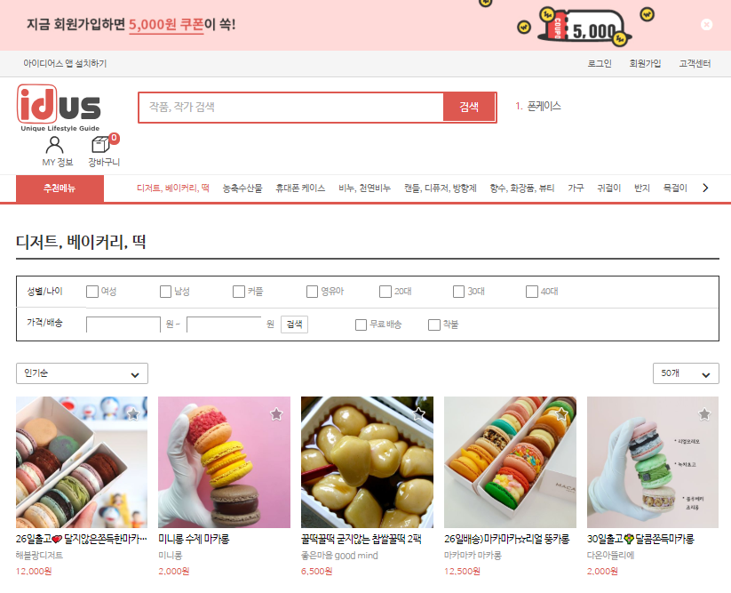
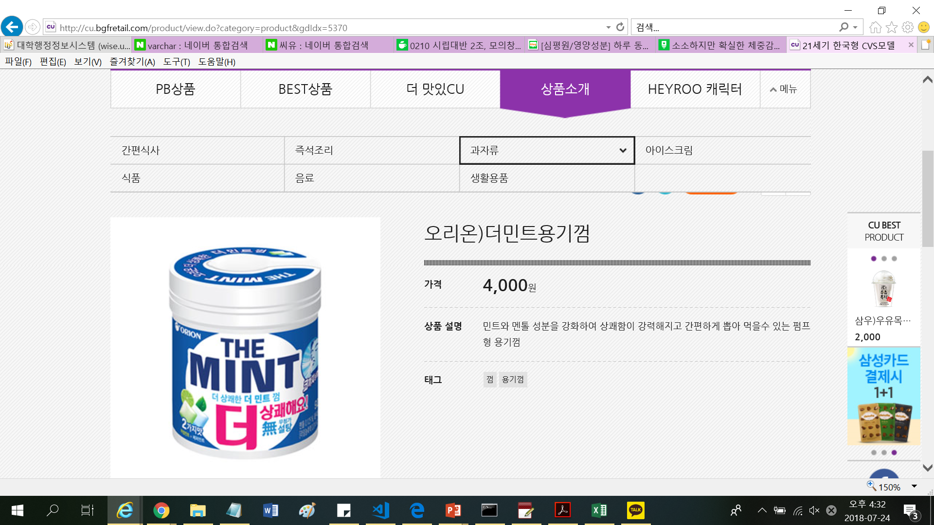
페이지 구성
2000kcal 기준
2000kcal 기준
내 기초대사량 기준
홈페이지
푸드페이지
Notes:
홈
마이페이지
푸드페이지
회원가입
대쉬보드

Slide 11
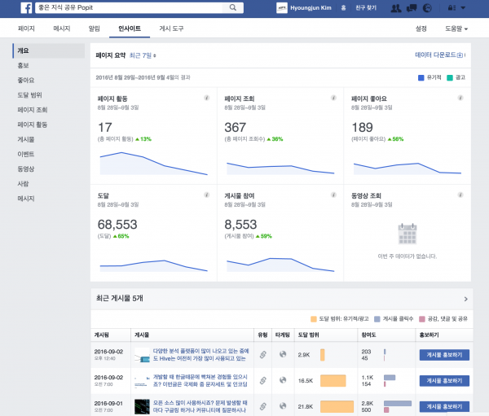
페이지 구성
대쉬보드
Notes:
회원정보수정페이지…

Slide 12
Data Base
3.
DB설계

Slide 13
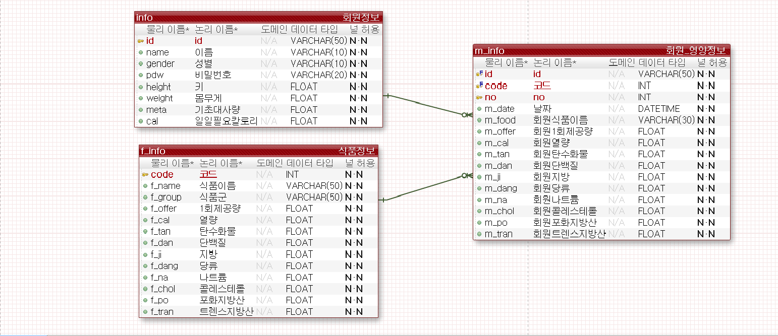
DB 설계

Slide 14
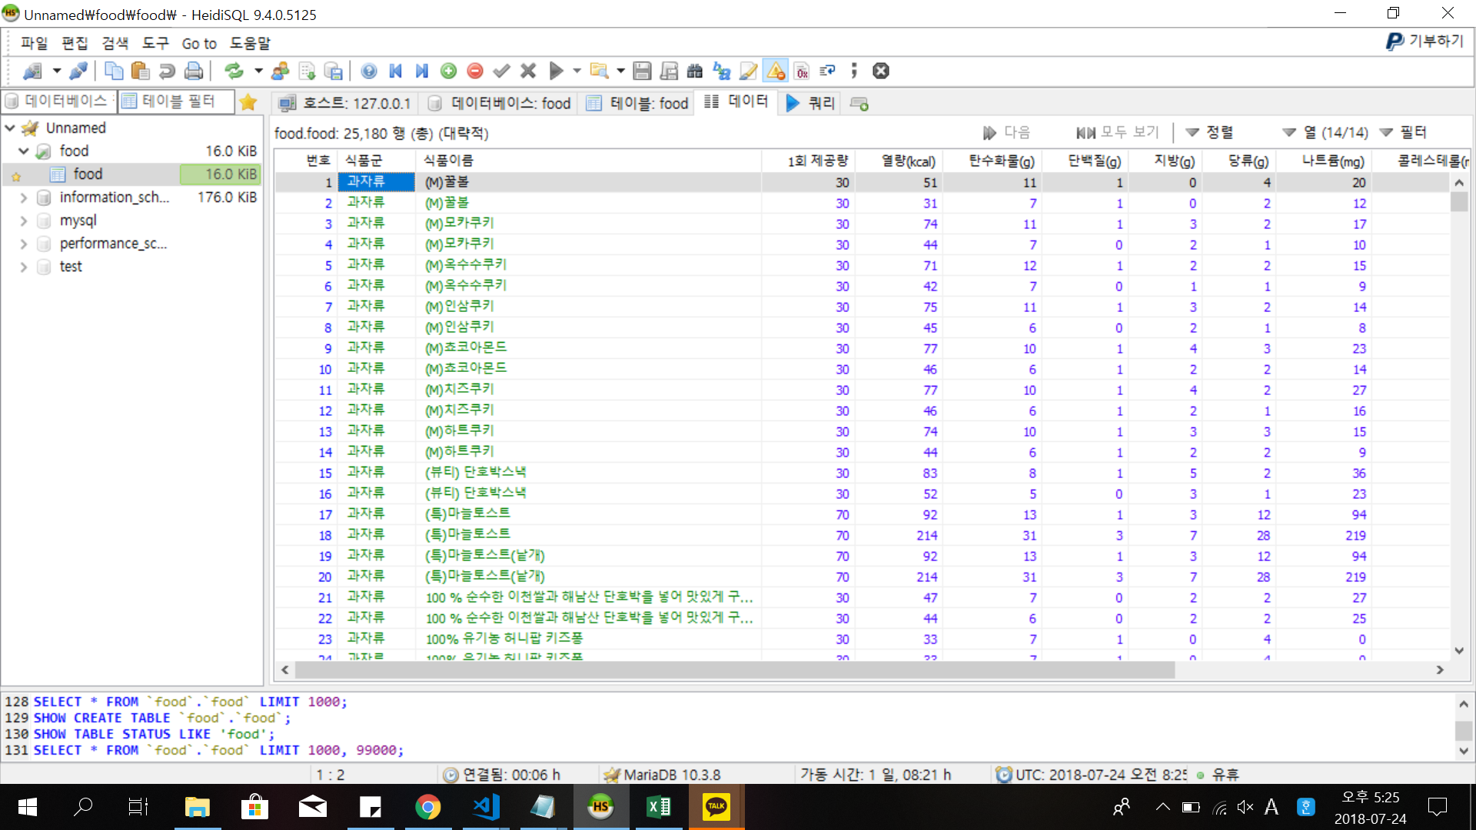
DB 설계
식품정보 DB

Slide 15
4.
프로젝트
일정

Slide 16

프로젝트 일정
기획서 작성,
화면 및 기능 논의
웹 페이지 설계(레이아웃)
1차 피드백 반영
1차 피드백 반영
세부기능 설계 및 코딩
웹 페이지 코딩,
2차 피드백 반영
마무리 및
최종발표
Notes:
~7월29일 DB완료, 기초대사량 계산식 코딩완료
~8월1일 사이트 구성 코딩완료
~8월3일 버그 수정 및 서비스 운영
홈페이지(식품정보&이미지 크롤링 – 하드코딩 or DB로 저장)
기초대사량 계산 코딩 & 기초대사량기준 영양정보 보여주기 코딩
그래프로 보여주기 코딩
웹사이트 페이지 구현 코딩 (홈페이지, 푸드페이지, 회원가입, 마이페이지, 대쉬보드)
아이디어 회의 주제확정, DB확보 및 설계 기획서 작성, 화면 및 기능 논의 웹 페이지 설계(레이아웃) 1차 피드백 및 수정 세부기능 설계 및 코딩 웹 페이지 코딩 및 2차 피드백 마무리 및 최종 발표

Slide 17
이제…
알고 먹어요.
WhY.PY?

